Slide 1
K – 디지털 트레이닝 프로젝트2
뉴스 기사 요약 / 주제 분류
중간 발표 1
송진석, 조신호

Slide 2
01
프로젝트 목표
자연어 처리 – 뉴스 기사
뉴스 기사 요약 -> 자연어 요약
- 텍스트 요약 : 긴 글을 간추려서 작은 요약문으로 변환
⭕ 추출요약 : 원문에 나오는 핵심 문장, 단어를 토대로 구성된 요약문
⭕ 생성요약 : 원문에 없는 문장이라도 문맥을 반영해 요약
2. 뉴스 주제 분류 -> 다중 분류 모델
- 다중 분류 모델

Slide 3
02
프로젝트
업무 계획
진행 일정
기본 딥러닝 모델 연습
( ~ 5/3)
Transformer 모델링
( ~ 5/10)
Transformer 모델 수정
( ~ 5/15)
발표 (5/17)
 | 뉴스 요약 | 뉴스 분류
기본 딥러닝 모델 연습 | LSTM(seq2seq) | CNN / RNN / LSTM 등
Transformer 모델링 | Transformer(Bert) - 기본 모델 구축 - 사전 훈련 모델 적용
Transformer 모델 수정 | Fine Tuning
웹 구현 | 진행 속도에 따라 구현 여부 결정

Slide 4
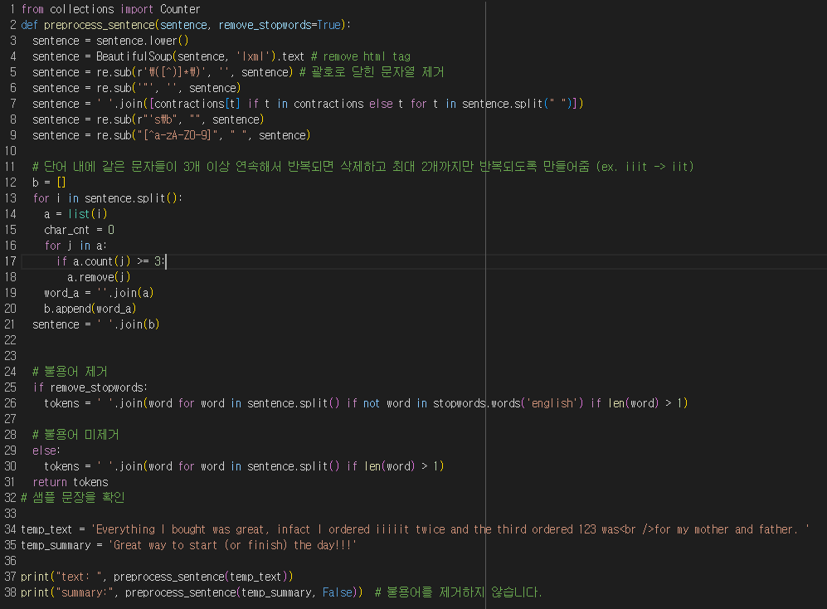
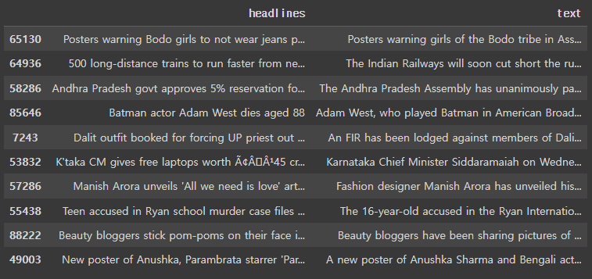
03
분석방법
자연어 처리 – 뉴스 기사
전처리
- 영어

Slide 5
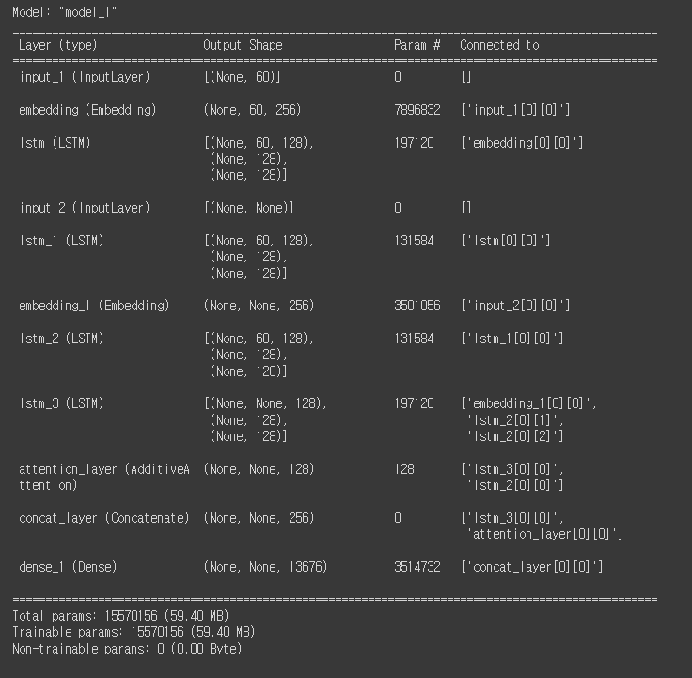
03
분석방법
자연어 처리 – 뉴스 기사
2. 모델 설계
LSTM(seq2seq) + Attention

Slide 6
03
분석방법
자연어 처리 – 뉴스 기사
3. 요약 결과
text | origin_sum | epoch – 100 | epoch – 30
india first odi england former england captain michael vaughan tweted ustralia back please england beaten ustralia odi series btween two sides india went win first odi rgistered sixth straight t20i series win beating england last week | can we have aus back ex eng captain as india win 1st odi | ustralia captain ustralia to win ustralia odi series | smith slams ustralia to win in ustralia odi series
punjab director general police suresh arora said state police increase prsence social media tackle hate spread online police set facebook social media handles rumours forces sitting foreign countries trying communal atmosphere state aded | punjab police to tackle criminals on social media dgp | delhi govt to launch facebook mesages on fb | delhi police to be used to be used to police
rbi asked cooperative societies use word bank names violates banking regulation act central bank said societies neither issued licence authorised rbi undertake banking buiness advised public xercise caution dealing cooperative societies | rbi asks not to use bank in names | rbi asks rbi to ban bank of bank accounts | rbi asks rbi to rbi to rbi to rbi
hours wishing pm narendra modi birthday congress leader manish tewari tweted se hain ch ko bhakt bana na ko permanent ch ya bana na jai ho even mhatma teach modi reply user wrote teach patriotism modi dna | manish posts abusive tweets against | ye nahi nahi nahi pm modi to rahul gandhi | pm modi to visit pm modi on day of his birthday
punjab police saturday arrested another member dilpreet gang alegedly involved attack punjabi singer parmish verma april shooter nabbed nine kilometre chase second arrest state police case since dilpreet singh thratened parmish arrested july | shooter involved in singer parmish verma attack arrested | punjab police arrests singer who arrested for killing | police arrests man arrested for stealing in delhi

Slide 7
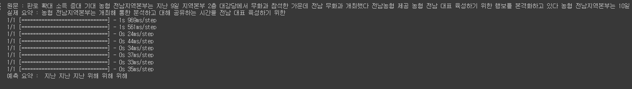
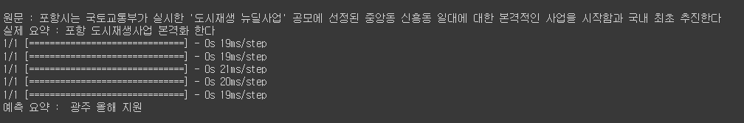
04
도전과제
분석과정 중 어려움

Slide 8
04
도전과제
분석과정 중 어려움
한글 데이터
영어에 비해 단어 증가 -> 단어 사전 구축(word embedding)에 필요한 단어 증가
사례수 10만건 -> 영어 20,000단어 / 한글 150,000 단어
품사 관련 문제 ->
조사료) 조사료? 조 + 사료? 조사 + 료?
-> tokenizer를 어떤걸 사용하는지에 따라 품사 / 단어 사전이 달라짐
컴퓨팅 파워 문제
Train set 양 / 훈련 epoch에 따라 결과가 달라짐 -> 좋은 결과를 위해서 최대한 많은 훈련 데이터, 훈련 양 필요
한글 분석 시 단어 사전의 규모가 커짐 -> 모델 parameter 증가

Slide 9
04
도전과제
분석과정 중 어려움
한글 사전 훈련 모델
KoBert / KoBart -> 3년전 모델
훈련에 사용하였던 패키지 pyTorch 1.7.1 / 1.8.1
-> 현재 사용 버전(코랩)에 적용 불가

Slide 10
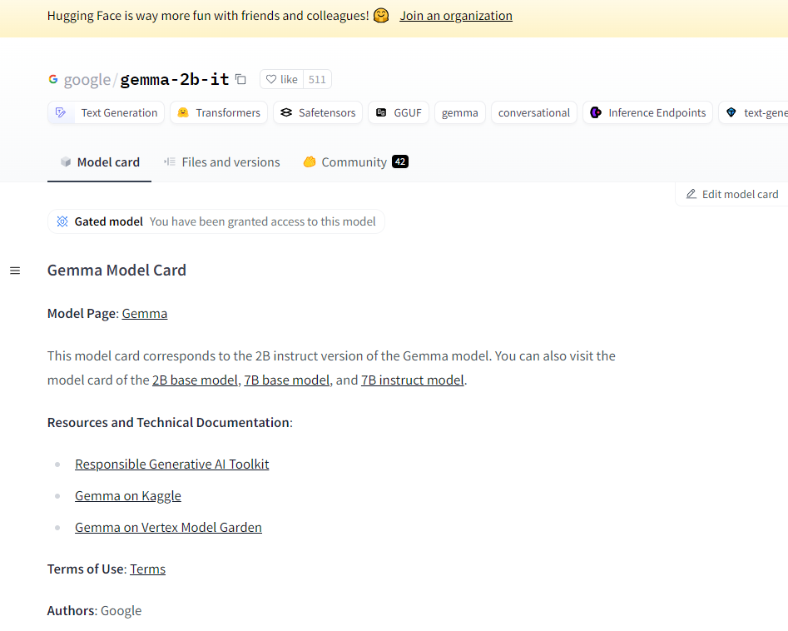
05
향후 과제
다음주 진행 예정
사전 훈련 최신 거대모델 적용
Gemma (Google)
사전 훈련 모델 fine tuning
한글 데이터 전처리 고도화
분류 모델 적용

Slide 11
감사합니다
THANK YOU

